Slide 1
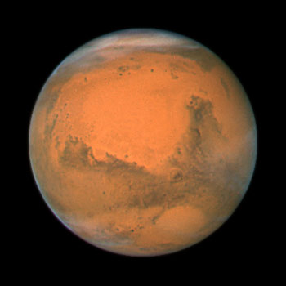
火星について
第5回 うちゅうのがっこう 後半
北海道大学 1年 水産学部
坂之上 葵
ＪＡＸＡ

Slide 2
本日の内容
火星に生命はいるのだろうか？
極冠
気象と大気
火星探査

Slide 3
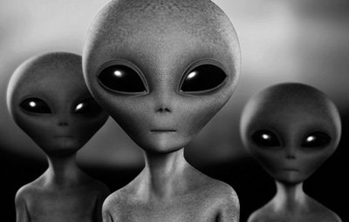
何を生命とするのか？
仕切りがある
次世代につなぐ遺伝情報をもっている
自分自身を複製できる
内部で化学反応を行いエネルギーをえる
http://blog.esuteru.com/archives/7774106.html

Slide 4
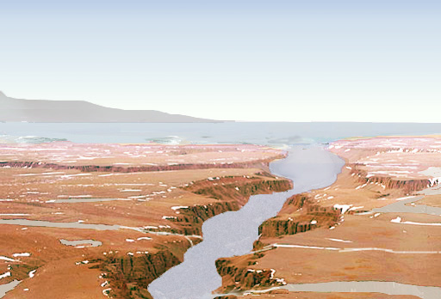
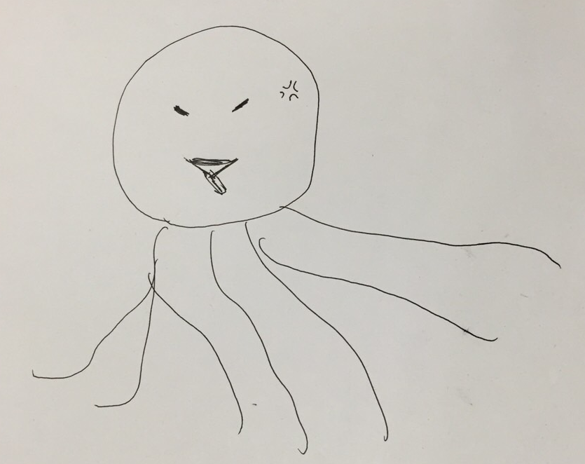
大昔の火星
http://mars.nasa.gov/msp98/why.html
しかし！！！
大昔は火星は水の惑星だった・・・？
高等生物まで進化はできなかった・・・
作 池田氏

Slide 5
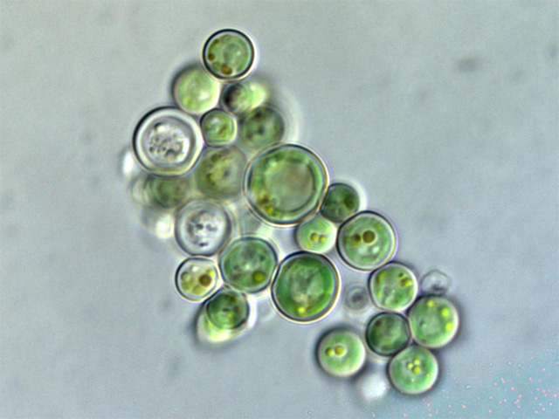
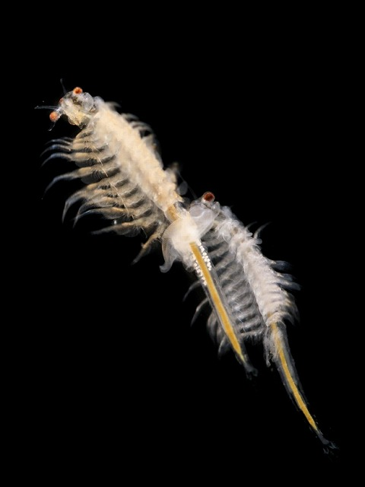
火星に生命・・・・・・？
過酷な環境で生きている生物は地球上にも存在する！
http://thepage.jp/detail/20151101-00000004-wordleaf?page=2
http://thepage.jp/detail/20151101-00000004-wordleaf?page=2

Slide 6
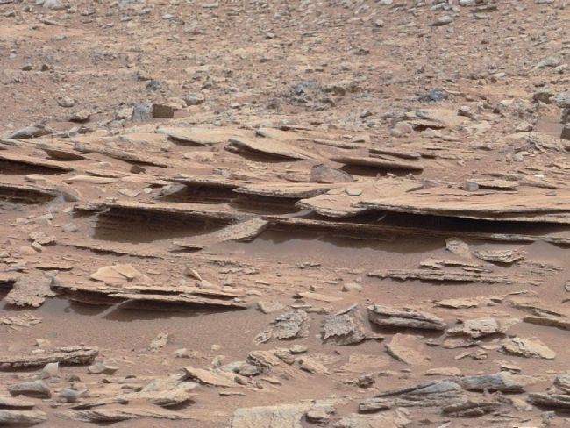
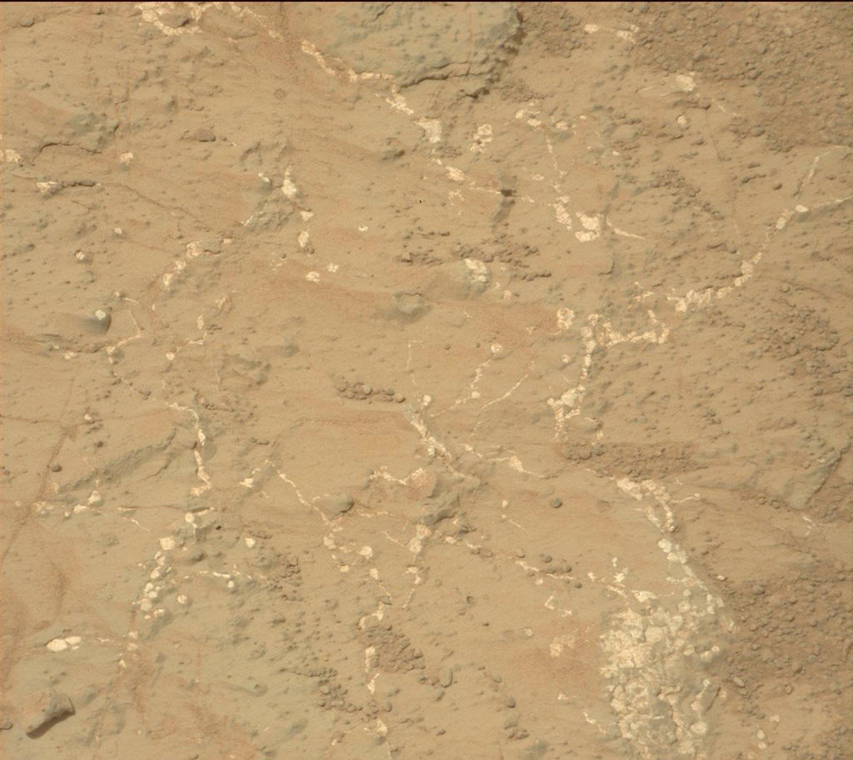
水があった証拠
http://www.astroarts.co.jp/news/2012/12/20curiosity/index-j.shtml
イエローナイフベイ
イエローナイフベイの堆積岩 (右上)
土砂が水の流れで下流へと 移動した際に形成される形
イエローナイフベイの岩石
白い筋からミネラルが析出
塩分の多い海によくできる
http://www.imart.co.jp/imars-curiosity-record-p1-old-25.6.3.html

Slide 7
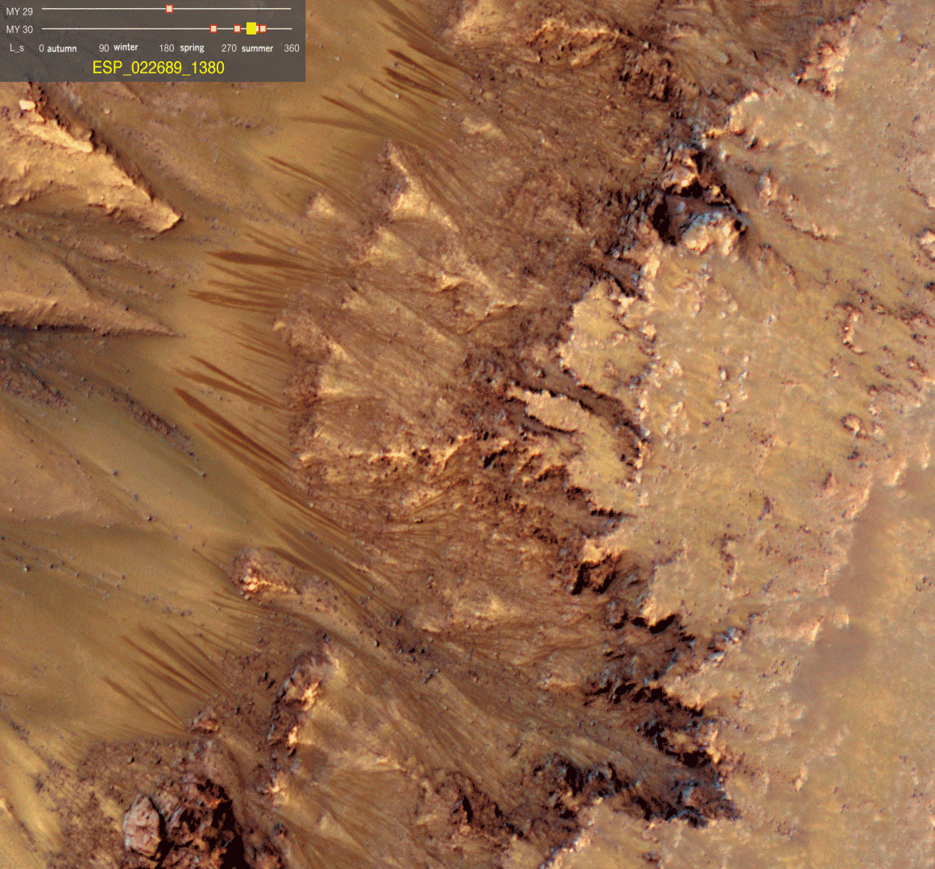
火星のどこに生命が？
火星には水が存在している・・・！？
季節によって移り変わる
ニュートンクレーター
http://photojournal.jpl.nasa.gov/archive/PIA14472.gif

Slide 8
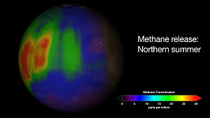
メタンはあるのか？
なぜメタン？
微生物のえさとなる！
メタンは地上から観測できるぞ！
https://ja.wikipedia.org/wiki/%E7%81%AB%E6%98%9F%E3%81%AE%E5%A4%A7%E6%B0%97

Slide 9
生命は・・・・・・
生命は見つかっていない・・・・・・
微生物がいたとしても今の探査機では認識することができない

Slide 10
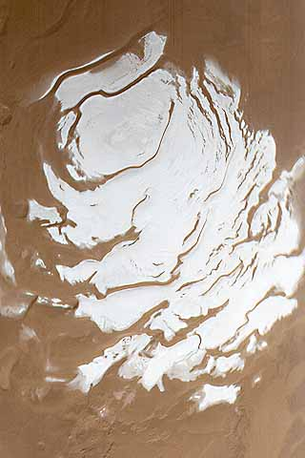
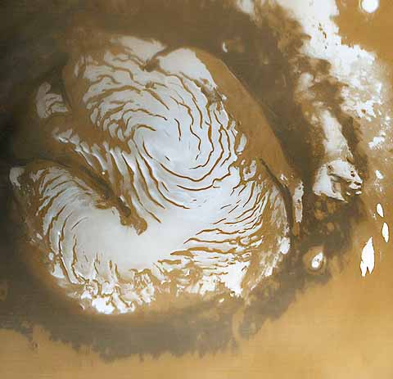
極冠
南極冠(夏)
南と北で違う
南極冠
南半球の冬至から春分まで雲に覆われる
北極冠
北半球の春から夏にかけて縮小し、夏至の頃に最も小さくなる
秋分の頃になると、極地方は雲に覆われる
北極冠(夏)
http://www.hirahaku.jp/hakubutsukan_archive/tenmon/00000025/70.html

Slide 11
極冠
どれくらいの大きさ？
北極冠
夏季の北極冠の直径は約１，１００Ｋｍ
面積はおおよそ１００万平方Ｋｍ
↑地球の南極にある氷河面積の１／１２
南極冠
白く見える部分は直径約４２０Ｋｍ
↑北極冠の１／３程度
面積１４４万平方Ｋｍ
↑地球の南極にある氷河面積の１／８

Slide 12
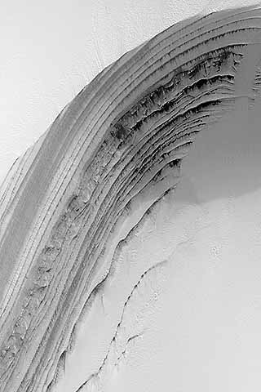
極冠
極冠にもいろいろある！
氷、さまざまな物質、塵が積み重なったもの
純度の高い氷の層
乾燥した堆積物とドライアイス
ドライアイス
塵と氷、砂などが層状に重なったもの
http://www.hirahaku.jp/hakubutsukan_archive/tenmon/00000025/70.html

Slide 13
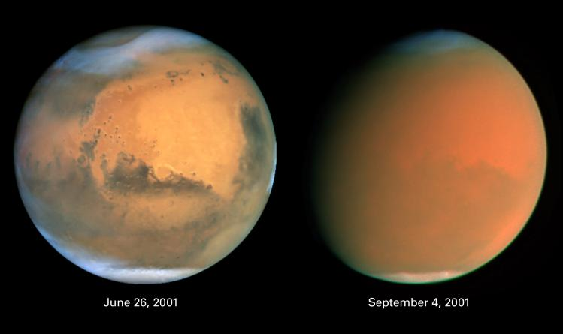
火星の大気と気象
火星の表面温度１５０～２７０Ｋ程度
→火星では温室効果があまり効いていない
極冠が季節によって大きさが変化する
→大気量自身が大きく季節変化する
火星独自の現象
→ダストストーム
http://photojournal.jpl.nasa.gov/jpegMod/PIA03173_modest.jpg

Slide 14
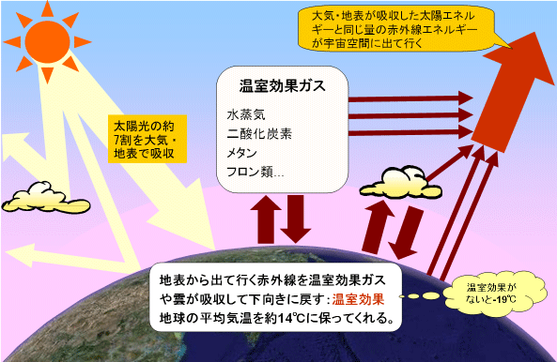
温室効果とは
地球の大気には温室効果ガスが含まれている
→これらの気体は赤外線を吸収し、再び放出する
→太陽からの光で暖められた地球の表面から地球の外に向かう赤外線の多くが、熱として大気に蓄積され、再び地球の表面に戻ってくる。この戻ってきた赤外線が、地球の表面付近の大気を暖める！
気象庁より

Slide 15
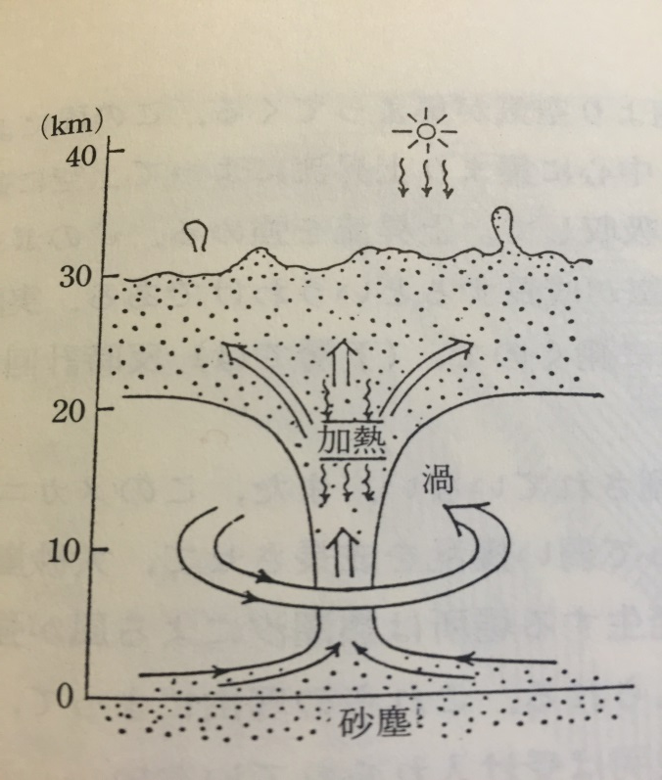
ダストストーム
惑星気象学 松田佳久 ｐｐ39
大砂嵐の発生地
→東や南東向きの傾斜地
→大砂嵐の発生に関して地形効果が重要
３つの発達段階
数日にわたってゆっくり発達
→急激に成長し、活動の新しい中心ができる
→1週間程度でダストが全球を覆うようになる
ちがう局地嵐もあるよ
南緯10度から30度の地域で発生するもの
南極冠の周縁部で発生するもの

Slide 16
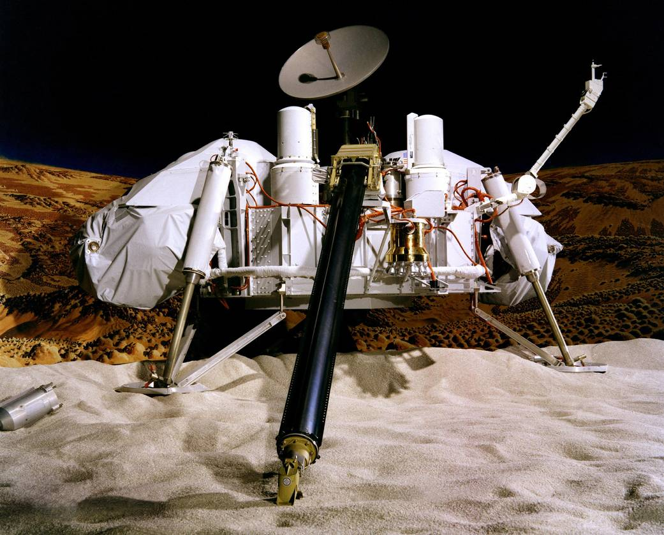
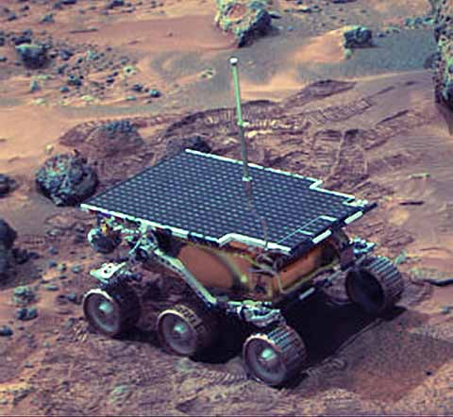
火星探査～過去から今に～
１９７６年 バイキング １号2号
生命はいないと結論づけた
初代機
１９９７年 ソジャーナ
画像の撮影と岩石の化学
分析
http://www.nasa.gov/multimedia/imagegallery/image_feature_2055.html
http://www.hirahaku.jp/hakubutsukan_archive/tenmon/00000025/33.htm

Slide 17
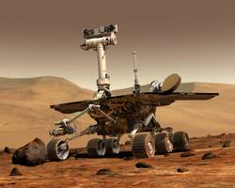
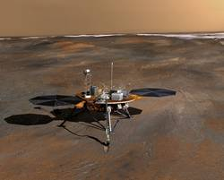
火星探査～過去から今に～
２００４年 スピリット、オポチュニティ
火星に昔水が存在したことを明
らかにした
（オポチュニティはまだ運用中）
２００８年 フェニックス
水の氷を発見
http://marsmobile.jpl.nasa.gov/programmissions/missions/present/2003/
http://marsmobile.jpl.nasa.gov/programmissions/missions/past/phoenix/

Slide 18
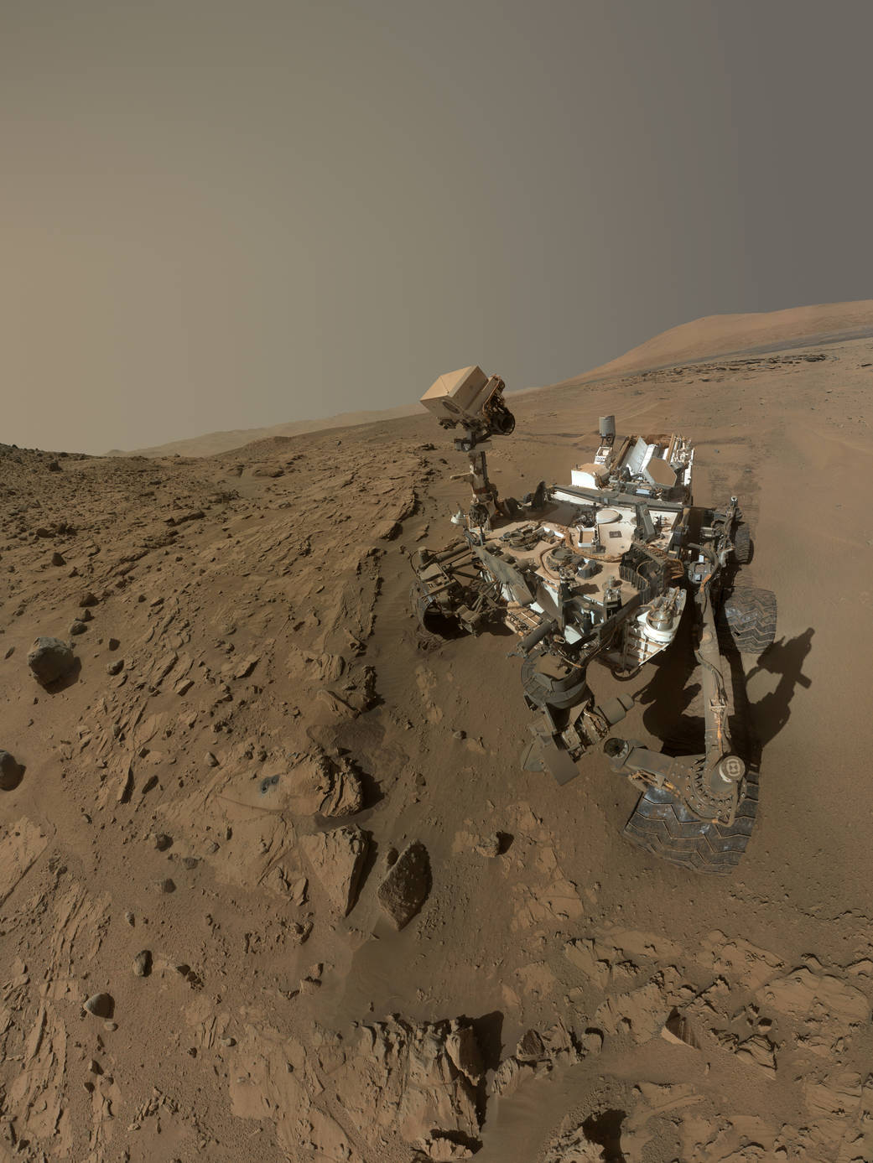
火星探査～過去から今～
２０１２年 キュリオシティ (現在も活動中)
生命の部品を探している
歴代の火星探査の中で最も大きい
→長さ3メートル 重さ900キログラム
水の流れがあった痕跡を発見！
http://www.nasa.gov/jpl/msl/pia18390

Slide 19
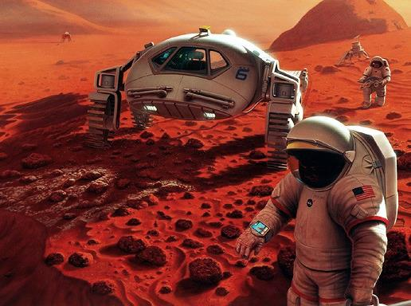
有人探査はいつ？
火星の有人探査は２０３０年を目標に！
しかし問題も・・・・・・
470トンもの荷物を打ち上げないといけない
燃費の良いエンジンが必要
宇宙船内の生活
火星の季候と砂嵐に耐えられるのか
など色々な問題が・・・・・・
http://matome.naver.jp/odai/2144806834263029801/2144807402666837203

Slide 20
参考文献
ＴＨＥ ＰＡＧＥ 気になる記事をわかりやすく
ＵＲＬ：http://thepage.jp/detail/20151101-00000004-wordleaf?page=2
http://thepage.jp/detail/20151031-00000006-wordleaf?page=3
北極冠と南極冠
URL：http://www.hirahaku.jp/hakubutsukan_archive/tenmon/00000025/70.html
火星の大気と気候
URL：http://www.hirahaku.jp/hakubutsukan_archive/tenmon/00000025/72.html
国土交通省 気象庁 温室効果とは
URL：http://www.data.jma.go.jp/cpdinfo/chishiki_ondanka/p03.html
Newton別冊 人類を火星に！ 火星探査の時代
（2013年5月15日発行、発行人：高森 圭介、発行所：株式会社ニュートンプレス）
火星の生命と大地46億年
2008年12月10日 著者、丸山茂徳、ビック・ベーカー、ジェームス・ドーム 発行者 中沢義彦
発行所 株式会社講談社

Slide 21
参考文献
惑星気象学 著者：松田佳久 東京大学出版
2000年11月10日出版

